Slide 1
Fundamentos de programación
Jorge Sánchez

Slide 2


¿Qué es la programación de videojuegos y para qué sirve?

Slide 3
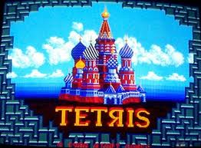
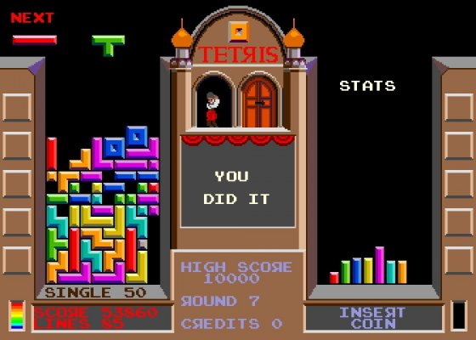
¿Que se programa en un videojuego?

Slide 4

¿Que tengo que saber, para hacer mi propio videojuego?
Entre otras cosas ….

Slide 5
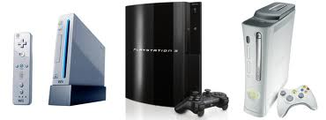
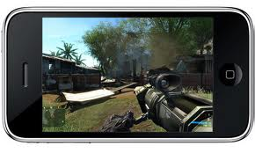

¿Qué clase de videojuegos puedo hacer programando?

Slide 6

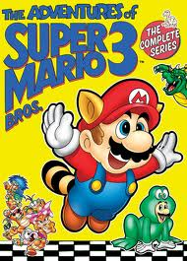

Gameboy: 20 Millones de Copias Vendidas
PC:
15 Millones de Copias Vendidas
Gameboy: 18 Millones de Copias Vendidas

Slide 7



¿Y para hacer que mi juego este en el top ten de ventas?

Slide 8
PROGRAMACIÓN

Slide 9

¿Qué es POO?
POO: Programación orientada a objetos

Slide 10

¿Qué necesitamos para trabajar?

Slide 11
Empezamos a programar
Necesitamos saber:
¿Qué es una clase?
¿Qué es un objeto?
¿Qué es un tipo?

Slide 12

¿Qué es una clase?
public class Guerrero
{
string nombre;
int numero de victorias;
string estilo de lucha;
}

Slide 13

¿Qué es un objeto?

Slide 14

¿Qué es un tipo?
Int
String
Float
Double

Slide 15
¿ Hacemos nuestro primer programa? (HOLA MUNDO)
using System;
using System.Collections.Generic;
using System.Linq;
using System.Text;
namespace HolaMundo
{
class Program
{
static void Main(string[] args)
{
Console.WriteLine("Hola Mundo");
Console.ReadLine();
}
}
}

Slide 16
Segundo Programa
namespace ConsoleApplication1
{
class Program
{
static void Main(string[] args)
{
Random objeto = new Random ();
int numero = objeto.Next(0,10);
bool encontrado = false;
int numIntentos = 0;

Slide 17
while (encontrado != true)
{
System.Console.WriteLine("Introduzca un numero entre el 0 y el 10");
int num = int.Parse(System.Console.ReadLine());
if (num > numero)
System.Console.WriteLine("El número es menor");
if (num < numero)
System.Console.WriteLine("El número es mayor");
if (num == numero)
{
System.Console.WriteLine("He encontrado el número, soy un ...");
encontrado = true;
}
numIntentos = numIntentos + 1;
}
System.Console.WriteLine("El número de intentos ha sido: " + numIntentos);
System.Console.ReadLine();
}
}
}

Slide 18

Ahora más difícil todavía

Slide 19
Muchas gracias

